Slide 1
현업 레이더자료처리 및 웹시스템 소스 형상관리
레이더 분석과
김언식 연구원

Slide 2
목차
형상관리 배경 및 목적
형상관리 진행 절차
형상관리 진척 현황
형상관리 협조사항
웹 시스템 개선 지원
향후 계획

Slide 3
- 자료표출 시스템
- 웹 시스템
대분류 | 중분류 | 소스 개수 | 내용
KMA_DSTCRON | 3D | 10 | 3D 관련
 | CAL_AREA_RAIN | 5 | CAL_AREA_RAIN 관련
 | COMP | 63 | COMP 관련
 | COMP_CROSS | 8 | COMP_CROSS 관련
 | DBT | 2 | DBT 관련
 | ETC | 73 | 부수적인 업무(자료삭제 등)
 | GVSR | 10 | GVSR 관련
 | HCI | 2 | HCI 관련
 | HSR | 2 | HSR 관련
 | LGC | 2 | LGC 관련
 | LGT | 15 | LGT 관련
 | MOBILE | 1 | MOBILE 관련
 | MONITOR | 21 | 부수적인 업무(자료삭제를 제외한 나머지)
 | IMG | 1 | LGT 이미지 처리
 | QC | 9 | QC 관련
 | QI | 3 | QI 관련
 | RAIN_EST | 3 | 강수량 추정 관련
 | RAIN_FCT | 16 | 강수량 예측 관련
 | SEND | 8 | 프로그램이름에 SEND 단어가 명시된 경우
 | SRFW | 2 | SRFW 관련
 | VAD | 4 | VAD 관련
 | WIND | 3 | VSRF 관련
계 |  | 263 | 하위(분기) 소스 포함하면 총 343개 완료
웹 시스템 | 화면 수(JSP/PHP) | 완료 개수
레이더표출시스템 | 274 | 206
레이더센터홈페이지 | 100 | 0
레이더 정보 서비스플랫폼 | 69 | 0
레이더 분석시스템 | 47 | 0
계 | 490 | 206

Slide 4
- 자료 표출 시스템 정리 항목
항목 | 작성 예 | 비고
최신 소스 확인 | src file updated (+12m) | 실행화일 날짜와 최신소스 파일날짜 비교
소스 Build 확인 | Build OK or Build Fail | 별도 테스트 서버에서 빌드 확인
하위 소스 추적 | FUZZY_QC.PSN_KWK.sh -->run_fuzzyqc_{SITE}.sh -->FUZZY_QC_V2.1.exe | sh에서 sh 또는 직접실행화일 구동시 추적하여 등록함
소스 Build시 관련 Resource 확인 | /home/RMQ/DATA /home/RMQ/RES /home/RMQ/WDSS2 데이터 사용 | 빌드시 필요한, ini, config, resource data 등 확인
서버 소스 위치 | /home/radar/APPS/Rainfall_EST/sh/run_R_HSR.sh
구동서버 | RP1 ~ RP12, dpol, RPi01~02

Slide 5
- 웹 시스템 정리 항목
항목 | 작성 예 | 비고
메뉴 URL | /radar/comp.do
JSP 파일명/경로 | /radarSystem/comp/comp.jsp
Java 파일명/경로 | /com/radar/comp/controller/CompController.java
호출 CGI명 | context-imges-properties.xml 內 COMP_REALTIME_NAME | xml에 cgi의 ALIAS(별칭)으로 정리되어 사용하나, 일부 Hard Coding 있음
CGI사용 입력정보 | 색상표 /DATA/CONFIG/COL/kma_rn_comis.col 지도 /DATA/CONFIG/MAP/map_data.bln 하천 /DATA/CONFIG/MAP/river_map.bin 지점 /DATA/CONFIG/AWS/aws_pos_han_ 지형 /DATA/CONFIG/MAP/DEM/ CAPPI /DATA/OUTPUT/BIN/ZSQC/%Y%m/%d/RDR_CSQCZ_CP15M_%Y%m%d%H%M.bin.gz PPI /DATA/OUTPUT/BIN/ZSQP/%Y%m/%d/RDR_CSQCZ_PP00M_%Y%m%d%H%M.bin.gz WST /DATA/INPUT/WST/%Y%m/%d/WST_%Y%m%d%H00.txt | 입력데이터 폴더, 파일명
CGI출력 정보 | 연직단면 "/DATA/SRC/SITE_TEST/QC/20170912/RDR_BRI_c_4_15_201709121530.bin.gz" | 보통은 없으나, log 저장 또는 입력데이터가 없을 시 직접 Data변환 시도
CGI소스 위치 | /srv/webapps/c_proj/comp/make_comp_zr_zoom_UI/comp_realtime_zoom | 해당 CGI Makefile 찾기
화면이벤트 처리루틴 위치 | 강수표시 comp.jsp:1011 / "if(jQuery('input:checkbox[name=awsrain]').is(":checked") == true)" | 유지보수 작업이나, 기능 오류시 빠른 검색을 위해 작성

Slide 6
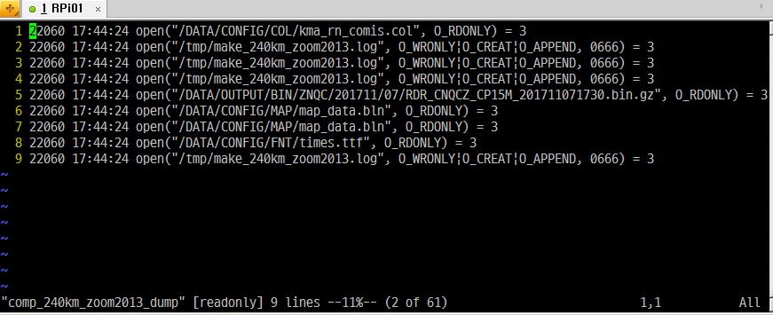
- 자료 표출 시스템 정리 목록

Slide 7
테스트 서버 설치
소스 복사 후 빌드 여부 확인
소스:바이너리 날짜 비교
관련 리소스, ini, data 파일 확인

Slide 8
테스트 서버 설치
소스 복사 후 빌드 여부 확인
소스:바이너리 날짜 비교
관련 리소스, ini, data 파일 확인

Slide 9
1.달력콘트롤 변경 (날짜/시간 한번에 입력)
2.연구용 5분주기 영상 갱신 테스트 페이지 작성 (HTML)
3.테스트서버 구축
4.자료처리 svn 구축/확인
5.web cgi svn 구축중...
6.분석시스템 범례바 껌뻑임 수정 (화면껌뻑임,drag 라인,우상단 메뉴 오류수정)
7.분석시스템 합성/480km/품질관리 라디오 default값 미지정 수정
8.낙뢰영상 단일표출 프로그램
9.형상관리 방안/계획
10.Fortran 정적분석 프로그램 분석
11.유지관리 서비스요청(3건)
12.Fortran I/O 많은것, 수정작업 -> 작업중단
13.Fortran 정적분석 툴 검토작업
14.대기수상체 데이터 변경(축약)으로 인한 분석시스템 CGI 수정

Slide 10
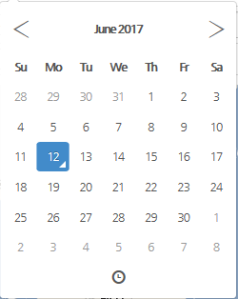
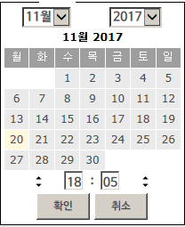
1.달력콘트롤 변경 (날짜/시간 한번에 입력)

Slide 11
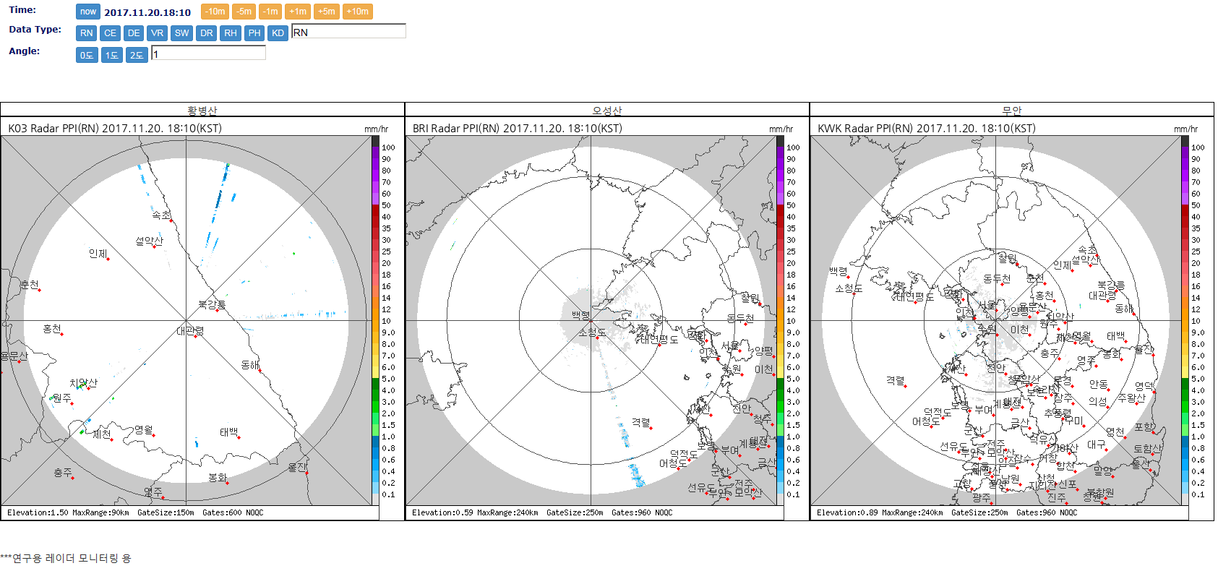
2. 연구용 5분주기 영상 갱신 테스트 페이지(HTML) 작성

Slide 12
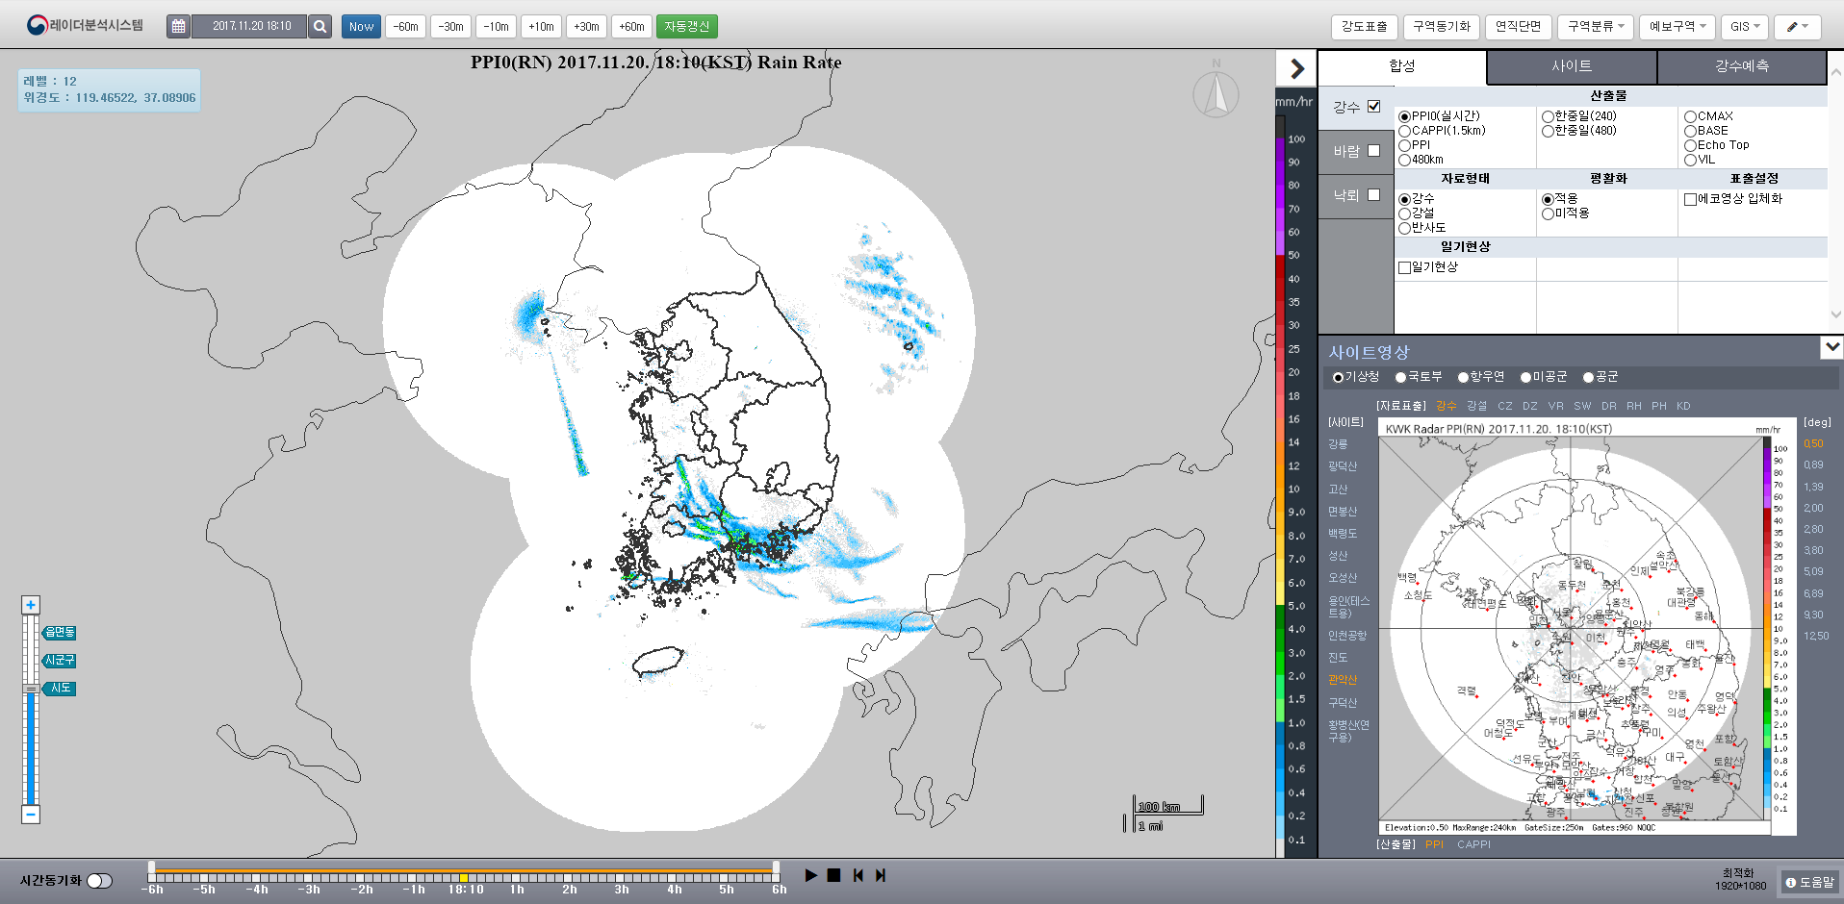
3. 분석시스템 범례바 껌뻑임 수정 (화면껌뻑임, 우상단 메뉴 오류수정)
4. 분석시스템 합성/480km/품질관리 라디오 default값 미지정 수정

Slide 13
- 향후 계획
-년내 SVN 완료 및 정착화
-자료처리 속도개선 (I/O 및 병렬처리(MPI 보다 Thread 처리))
-현업제공용 연구원 개발 프로그램 인터페이스 표준화
-COMIS 시스템에 현 분석시스템 기능 추가 및 고도화 작업

